Slide 1
Статистика Государственного бюджета

Slide 2
Статистические методы анализа государственного бюджета позволяют:
осуществлять контроль за поступлением доходов и расходованием денежных средств государственного бюджета;
изучать динамику и структуру государственного бюджета и отдельных его статей;
анализировать:
в динамике соотношения отдельных статей государственного бюджета;
анализировать закономерности распределения денежных средств;
анализировать влияние факторов на доходы и расходы государственного бюджета;
определять связи между показателями доходов и расходов.

Slide 3
Задача 1.1
Исчислить структуру и динамику доходов консолидированного бюджета России и сделать выводы
Таблица 1 – Доходы консолидированного бюджета РФ
Вид доходов | 2003 |  | 2004
 | млрд. руб. | % | млрд. руб. | %
1 . Налоговые доходы - всего | 3866,2 | 90,6 | 4335,3 | 90,2
в том числе:
1.1. Налоги на прибыль предприятий и организаций |  | 18,8 | 1288,7
1.2. НДС. |  | 22,0 | 965,0
1.3. Акцизы. |  | 5,0 | 221,9
1.4. Лицензионные и регистрационные сбор |  | 0,03 | 1,5
1.5. Платежи за пользование природными ресурсами. |  | 10,9 | 525,2
1.6. Ввозные таможенные пошлины |  | 16,0 | 761,0
1.7. Налог на доходы физических лиц |  | 10,2 | 496,5
1.8. Прочие налоги, пошлины. |  | 7,5 | 75,5
2. Неналоговые доходы - всего |  | 6,3 | 322,6
в том числе:
2.1. Доходы от имущества находящегося в федеральной собственности |  | 5,5 | 287,3
2.2. Доходы от предпринимательской деятельности |  | 0,6 | 25,8
2.3. Прочие неналоговые доходы. |  | 0,2 | 9,5
3. Доходы целевых бюджетных Фондов |  | 3,1 | 148,9
Всего доходов |  | 100,0 |  | 100,0

Slide 4
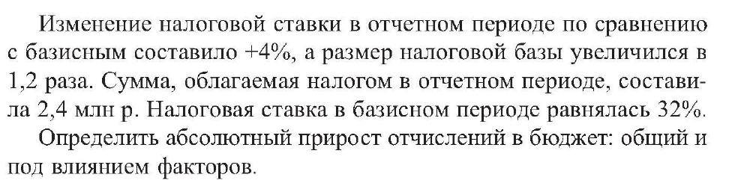
Задача 1.2

Slide 5


Slide 6
2.
За счет изменения объема налоговой базы
За счет изменения налоговой ставки
3.
Абсолютное изменение за счет двух факторов

Slide 7
4. Доля дополнительных отчислений в государственный бюджет (d) за счет изменения:
объема налоговой базы
налоговой ставки

Slide 8
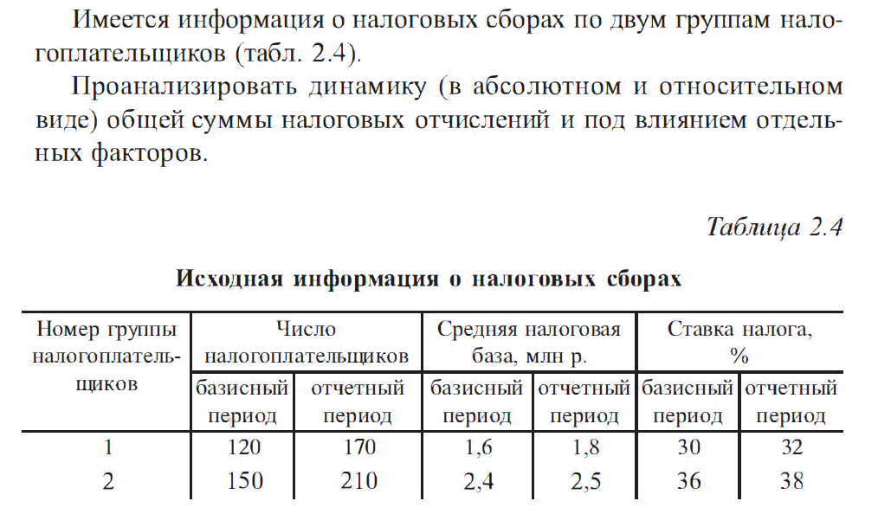
Задача 1.3

Slide 9
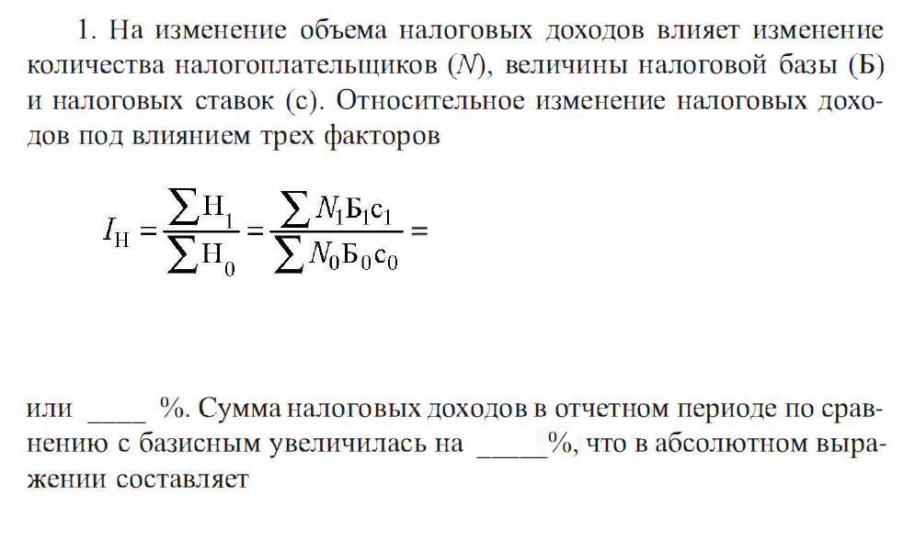

Slide 10
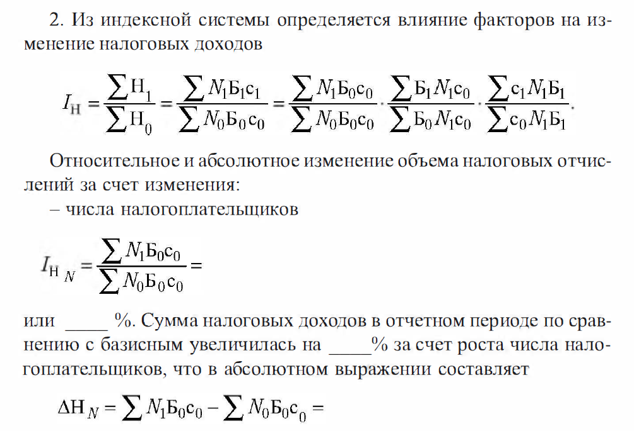

Slide 11
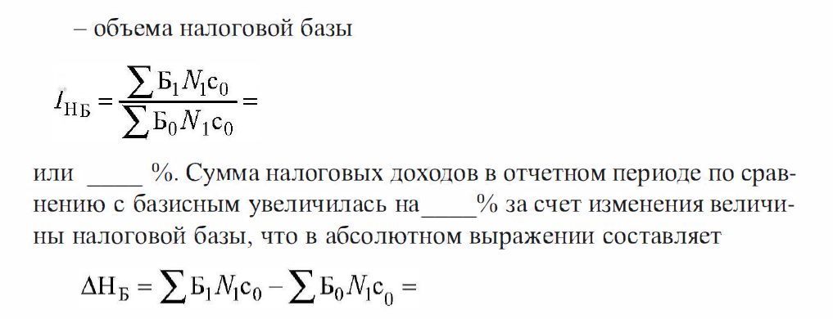

Slide 12
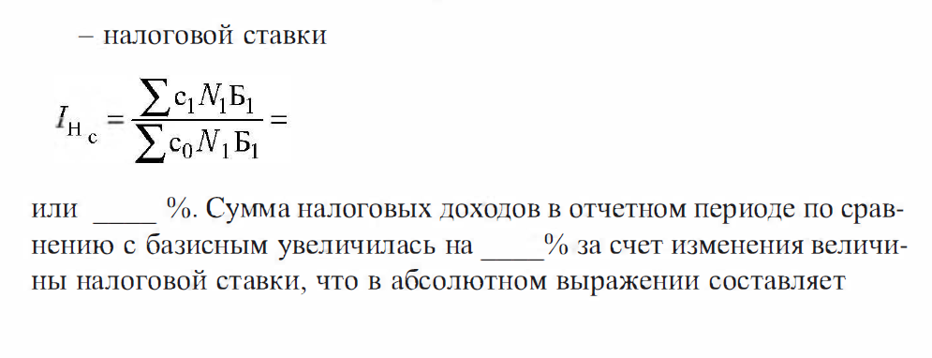


Slide 13
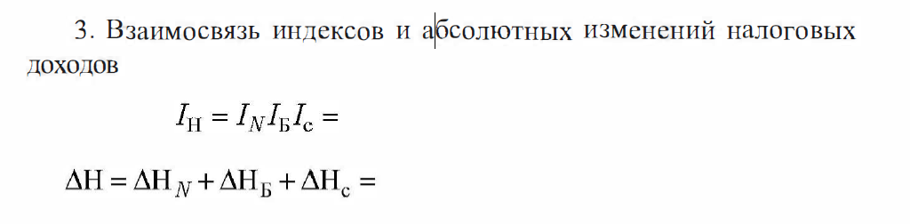

Slide 14
Задача 1.4
Рассчитать влияние на абсолютный прирост суммы налога на добавленную стоимость изменения размера налоговой базы и налоговой ставки.
Таблица 1.4 - Налог на добавленную стоимость, ставка налога и налоговая база по региону
Показатели | По плану | Фактически | Абсолютное отклонение
Сумма НДС, млн. руб. Ставка НДС, (С), % Добавленная стоимость, (Б), млн. руб. | 22026 20 110130 | 22518 18 125100 | 1492 -2 14970

